Slide 1
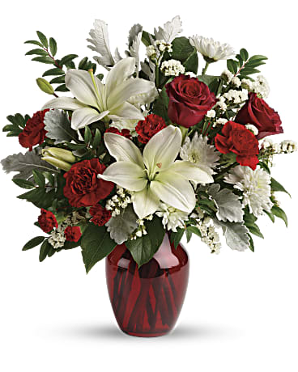
স্বাগতম

Slide 2
শিক্ষক পরিচিতি
নামঃআবেদা খাতুন ।
সহকারী শিক্ষিকা ।
কলমধারী সরকারি প্রাথমিক বিদ্যালয়।
মহম্মদ পুর,মাগুরা।

Slide 3
পাঠ পরিচিতি
শ্রেণিঃ চতুর্থ
বিষয়ঃ প্রাথমিক গণিত।
পাঠ শিরোনামঃ গুণ ।
পাঠ্যাংশঃ গুণ সংক্রান্ত সমস্যার সমাধান।

Slide 4
শিখনফল
অনূর্ধ্ব চার অংক বিশিষ্ট সংখ্যাকে অনূর্ধব তিন অংক বিশিষ্ট সংখ্যা দ্বারা গুণ করতে পারবে।

Slide 5
এসো একটি ভিডিও দেখি

Slide 6
এসো আমরা পাঠ্য বইয়ের ৪৩ নং পৃষ্ঠায় ১১নং সমস্যা দেখি।

Slide 7
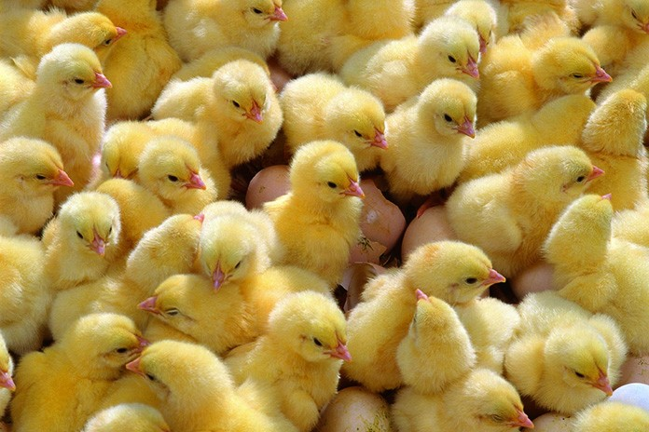

Slide 8
সেলিম তার মুরগির খামার থেকে ১৮৫টি মুরগি বিক্রয় করলেন ।তিনি প্রতিটি মুরগির জন্য ২৭৫টাকা করে পেলেন।

Slide 9
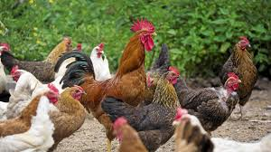
ক)দুইটি মুরগির মূল্য কত?
খ)মুরগি বিক্রি করে মোট কত টাকা পেলেন?
গ)যদি মুরগির সংখ্যা ১০টি বেশি হতো তাহলে মোট বিক্রয় মূল্য কত হত?

Slide 10
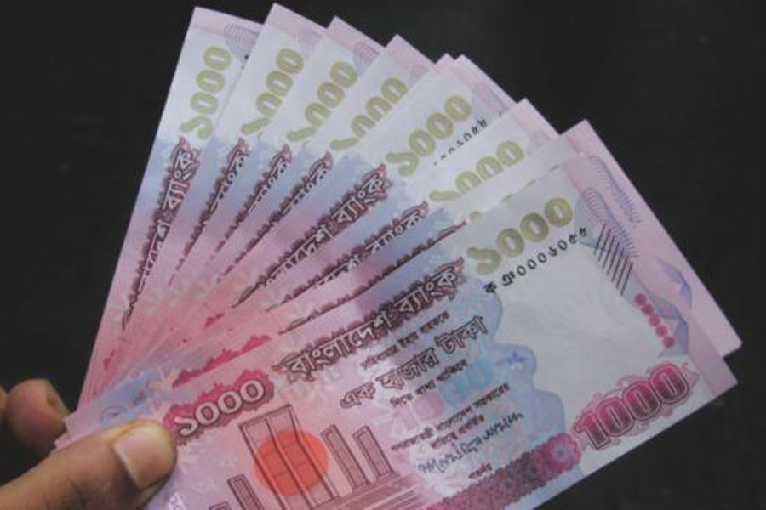
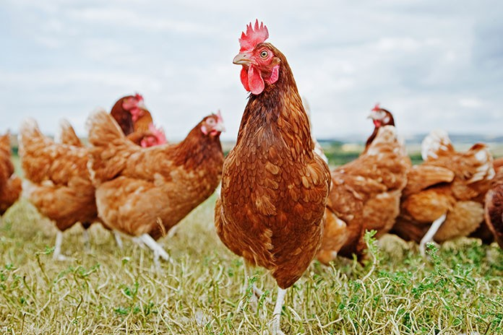
ক
১ টি মুরগির মূল্য =২৭৫ টাকা
২ টি মুরগির মুল্য =২৭৫ ২টাকা
মোট =৫৫০ টাকা

Slide 11
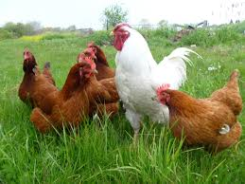

Slide 12
১ টি মুরগির মূল্য =২৭৫ টাকা
১৮৫ টি মুরগির মূল্য=২৭৫ ১৮৫ টাকা
১৩৭৫
২২০০০
২৭৫০০
মোট = ৫০৮৭৫ টাকা
খ

Slide 14
মুরগির সংখ্যা ১০টি বেশি হলে মোট মুরগি=১৮৫+১০=১৯৫টি
১টি মুরগির মূল্য =২৭৫ টাকা
১৯৫টি মুরগির মূল্য=২৭৫ ১৯৫টাকা
১৩৭৫
২৪৭৫০
২৭৫০০
মোট =৫৩৬২৫টাকা
গ

Slide 15
দলীয় কাজ
শাপলা দলঃ খ নং সমস্যার সমাধান কর।
গোলাপ দলঃ ক নং সমস্যার সমাধান কর।
জবা দলঃ গ নং সমস্যার সমাধান কর।

Slide 16
মুল্যায়ন
প্রত্যেকে খাতায় ক,খ ও গ নং সমস্যার সমাধান কর।

Slide 17
বাড়ির কাজ
৩৭ বক্সের প্রতিটিতে ৫০০ করে ক্রিকেট ম্যাচের টিকেট রয়েছে ।বাক্সগুলোতে মোট কতটি টিকেট রয়েছে?

Slide 18
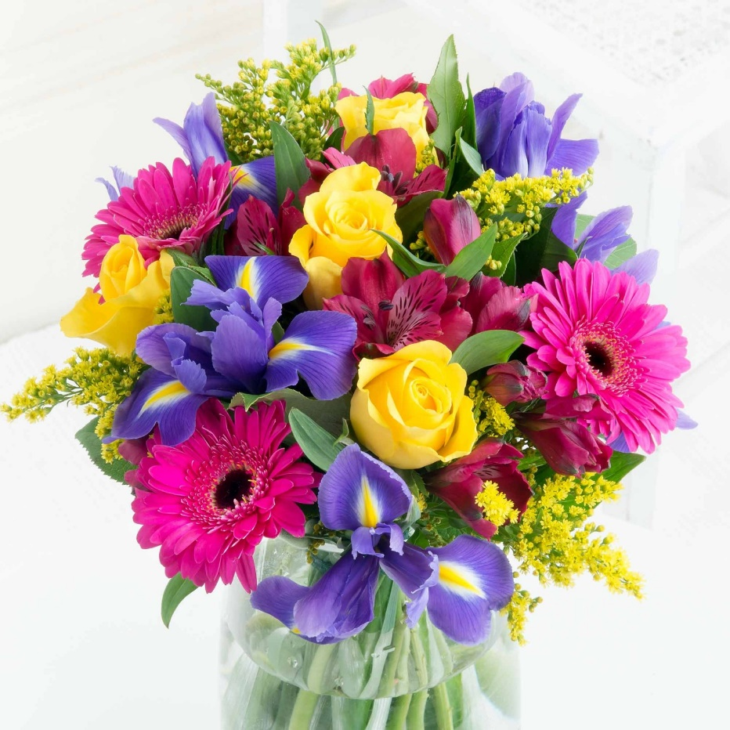
ধন্যবাদ

